Slide 1

Lumo AI
PRÉSENTATION TECHNIQUE
IA locale, sans internet
Varvara Surnova
Notes:
Bonjour ! Je suis Varvara, et je vais vous montrer comment Lumo AI fonctionne à l’intérieur. C’est un assistant IA local qui marche sans internet. Je l’ai réalisé comme projet de portfolio, de l’idée jusqu’à une application qui fonctionne.

Slide 2



Un assistant sans le cloud
LA TÂCHE
PROBLÈME
OBJECTIF
RÉSULTAT
Données exposées
L’IA sur le PC
Hors ligne
Notes:
Les assistants dans le cloud sont pratiques, mais ils ont trois défauts : vos données partent sur les serveurs de quelqu’un d’autre, ils ne marchent pas hors ligne, et il faut un abonnement. Mon objectif était de faire tourner un modèle de langage directement sur l’ordinateur portable. Résultat : une application web entièrement hors ligne sous Windows, macOS et Linux.

Slide 3








Ce que Lumo sait faire
FONCTIONNALITÉS
Chat
Write
Translate
Slides
Learn
Images
Historique
5 langues
Notes:
Lumo a cinq modes : discussion, rédaction, traduction, présentations et apprentissage des langues. En mode Slides, il crée un fichier PowerPoint prêt. On peut joindre une image à un message. Les discussions sont enregistrées et le modèle garde le contexte. L’interface existe en cinq langues, et le modèle répond dans n’importe quelle langue.

Slide 4





Trois couches, un ordinateur
ARCHITECTURE
Navigateur
Backend
Ollama
HTML · CSS · JS
FastAPI
qwen3 · qwen3-vl
Tout en local
SQLite
Notes:
Le système a trois couches, toutes sur le même ordinateur. Le navigateur affiche l’interface et envoie les requêtes au backend. Le backend FastAPI stocke les discussions dans SQLite et appelle Ollama. Ollama fait tourner deux modèles : un pour le texte, un pour les images. Aucune requête ne quitte l’ordinateur.

Slide 5





Technologies
STACK
Qwen3 8B
Qwen3-VL 8B
Ollama
texte
images
exécution des modèles
FastAPI
SQLite
HTML · CSS · JS
backend · python-pptx
historique
interface
Notes:
Pour le texte, j’ai choisi Qwen3 8B : il connaît plus de cent langues et tient dans 16 Go de mémoire. Pour les images, j’utilise Qwen3-VL. Le backend est en Python avec FastAPI, python-pptx construit les diapositives, et les données sont dans SQLite. L’interface n’utilise ni framework ni bibliothèque externe, donc tout marche hors ligne.

Slide 6




Le trajet d’un message
TRAITEMENT D’UNE REQUÊTE
1
2
3
4
5
Question
Contexte
Mode
Modèle
Réponse
20 derniers messages · prompt du mode · qwen3 ou qwen3-vl
Notes:
Voici ce qui arrive à un message. L’interface envoie le texte et les images. Le backend charge les 20 derniers messages, ajoute les instructions du mode et choisit le modèle. Le modèle rédige la réponse, le backend l’enregistre, et l’interface l’affiche avec la mise en forme.

Slide 7
Température par mode
RÉGLAGES DU MODÈLE
Chat
Write
Translate
Slides
Learn
0.4
0.7
0.1
0.5
0.4
précis
vivant
exact
structuré
équilibré
think — réfléchir avant de répondre
Notes:
Chaque mode a son propre prompt système et sa température. La traduction utilise 0,1, car elle demande de la précision. La rédaction utilise 0,7, pour un style plus vivant. En mode Slides, le modèle renvoie un plan en JSON selon un schéma, et le backend le transforme en fichier PowerPoint. Le paramètre think fait réfléchir le modèle avant de répondre ; il est désactivé par défaut pour garder des réponses rapides.

Slide 8
Deux tables dans SQLite
STOCKAGE DES DONNÉES
chats
messages
1 : N
id
title
mode
created_at
id
chat_id → chats
role
content
images
created_at
Notes:
La base de données a deux tables, les discussions et les messages, avec une relation un-à-plusieurs. Les images sont stockées dans le message. Les anciennes bases sont mises à jour automatiquement : aucun historique n’est perdu.

Slide 9

8 endpoints
REST API
POST
/ask
POST
/chats/{id}/ask
POST
/chats
PATCH
/chats/{id}
GET
/chats
DELETE
/chats/{id}
GET
/chats/{id}
GET
/decks/{file}
/docs
Notes:
Le backend est une API REST avec huit endpoints : créer une discussion, lister les discussions, lire l’historique, envoyer un message, changer de mode, supprimer une discussion, poser une question ponctuelle et télécharger une présentation créée en mode Slides. FastAPI génère la documentation, et chaque requête peut être testée dans le navigateur.

Slide 10
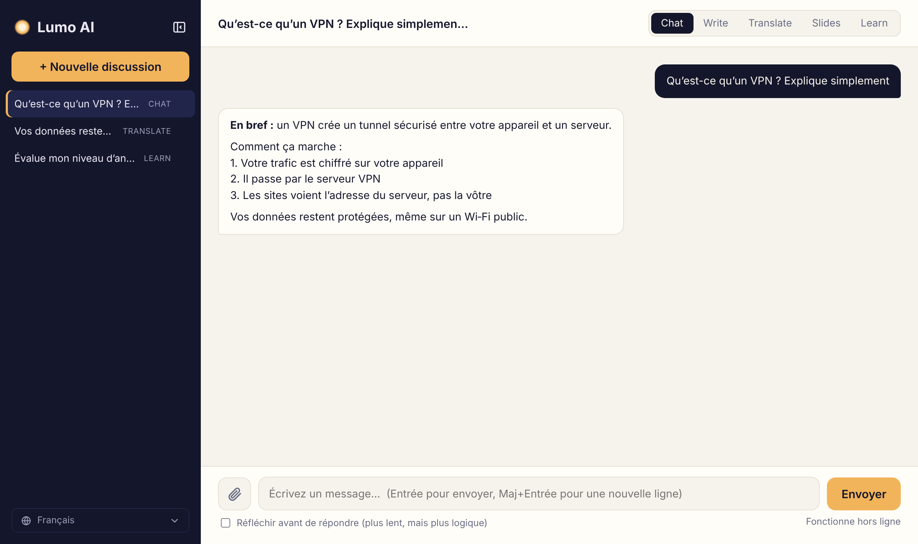
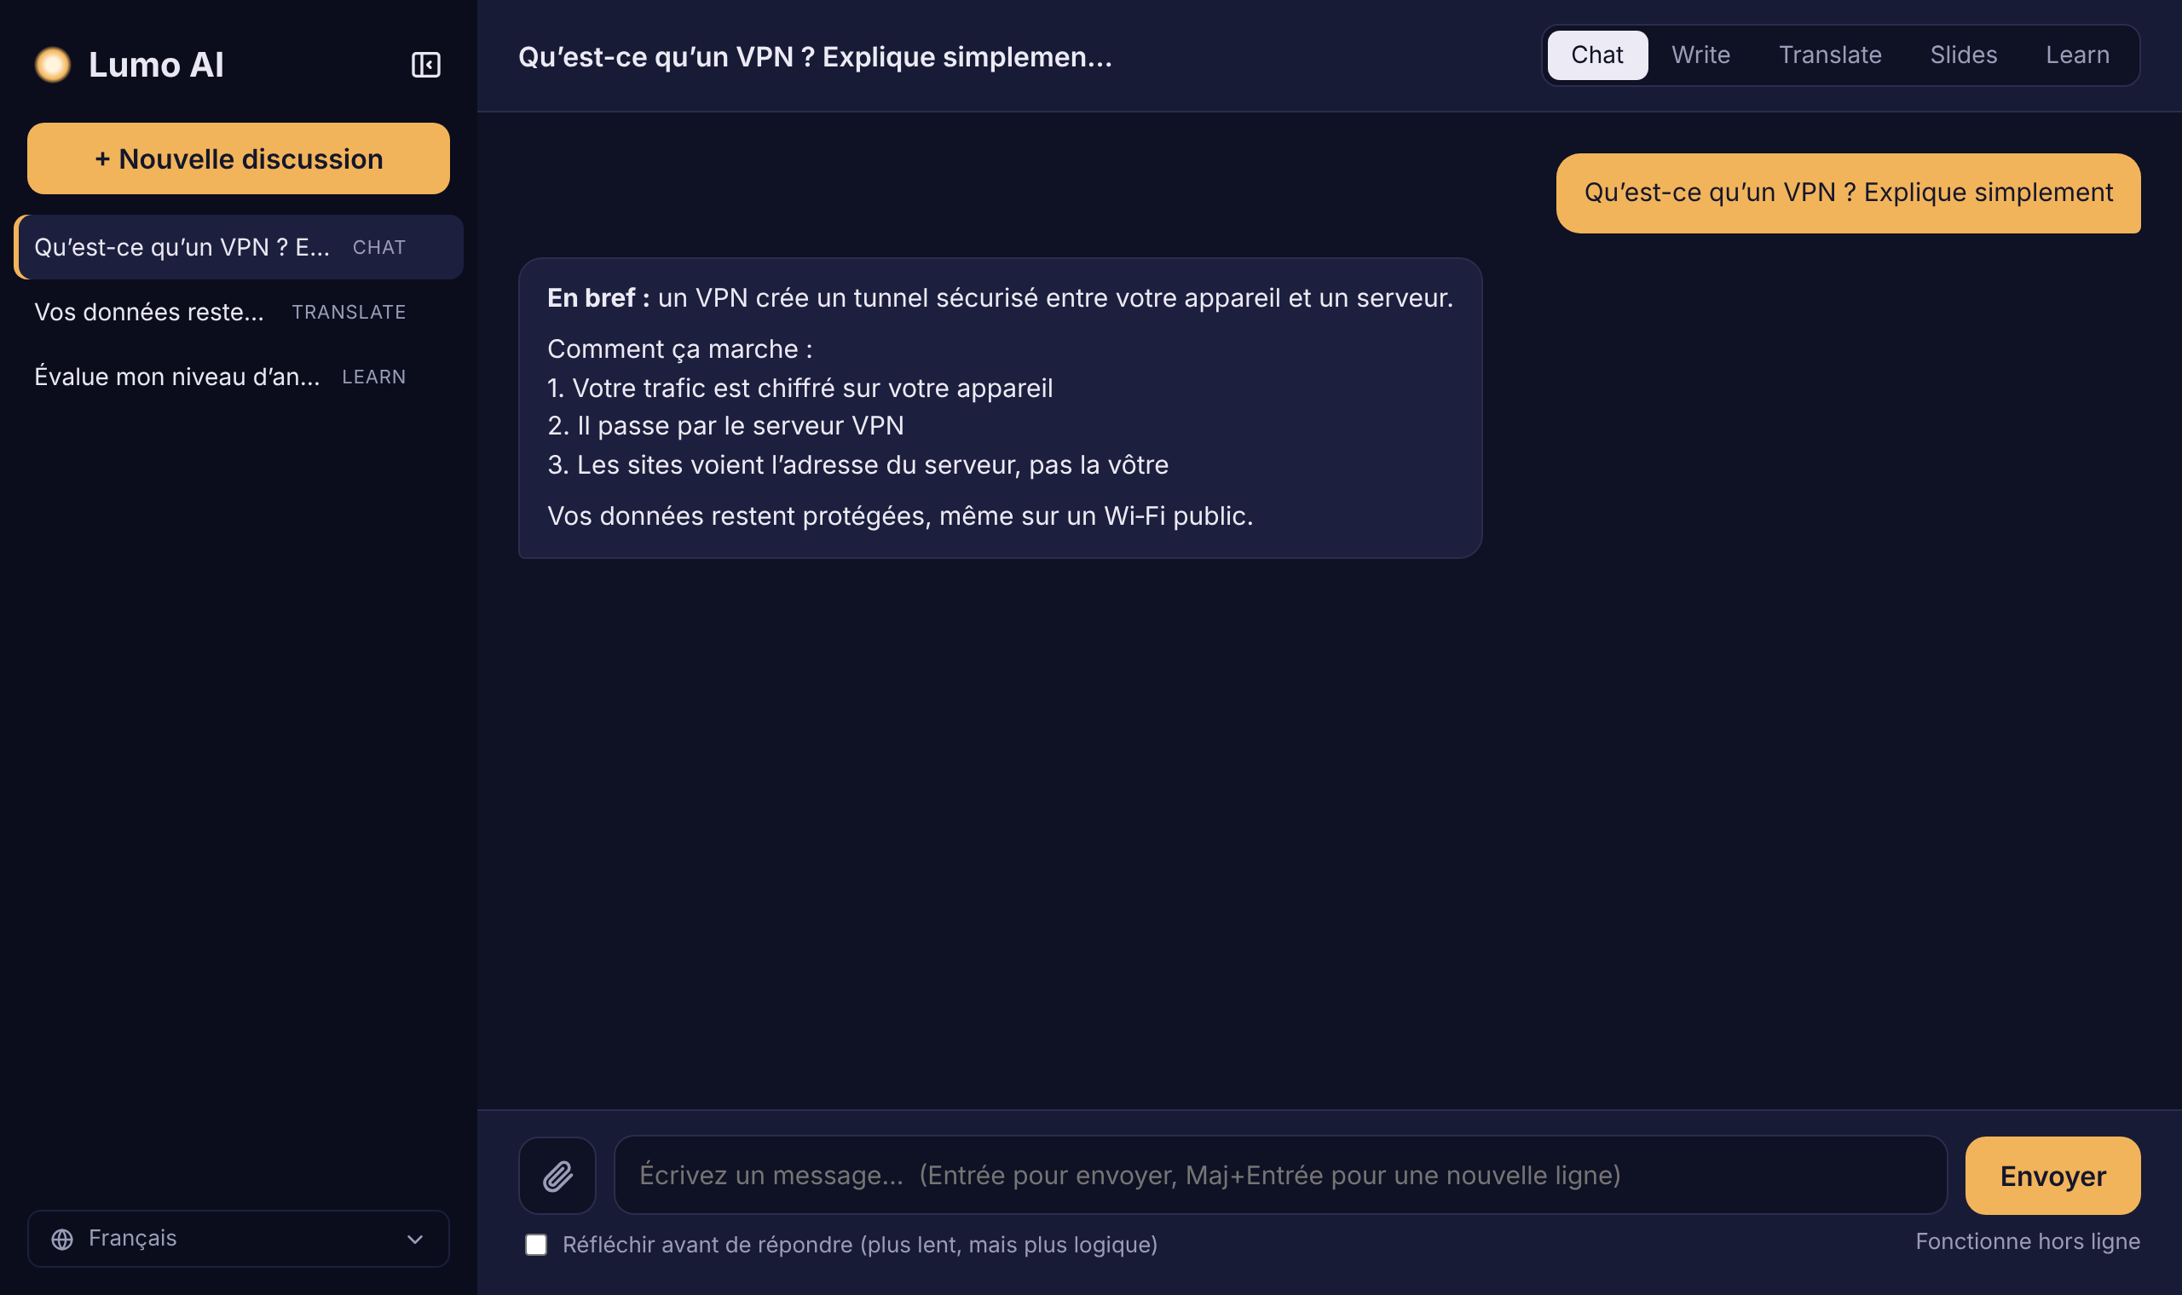
Thème clair et thème sombre
INTERFACE
Notes:
L’interface ressemble à une messagerie familière : les discussions à gauche, la conversation à droite. Elle a un thème sombre, une version mobile, cinq langues d’interface et une visionneuse de présentations intégrée.

Slide 11

Sur quoi il tourne
CONFIGURATION
16 Go
11 Go
0
RAM
sur le disque
requête réseau
Windows · macOS · Linux
Notes:
Lumo tourne sous Windows, macOS et Linux et se lance d’un double clic. Un portable avec 16 Go de mémoire suffit. Les modèles occupent environ 11 Go sur le disque. Internet n’est nécessaire qu’une fois, pour tout installer.

Slide 12




Projets
FEUILLE DE ROUTE
Streaming
Appli de bureau
Vos documents
Mot de passe
Notes:
La prochaine étape, ce sont les réponses en streaming, pour que le texte apparaisse mot par mot. Ensuite : une application de bureau, la recherche dans vos propres documents et un mot de passe pour l’accès depuis d’autres appareils.

Slide 13

Merci de votre attention !
Des questions ?
Notes:
Merci de votre attention ! Je serai ravie de vous montrer Lumo en direct et de répondre à vos questions.

